Slide 1
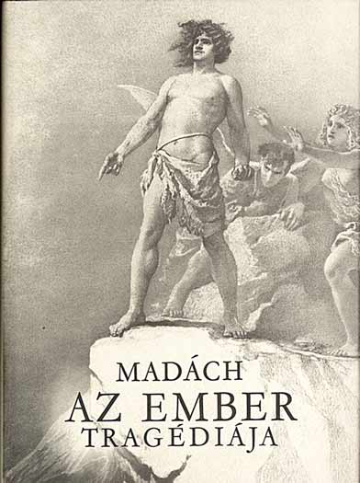

Slide 2
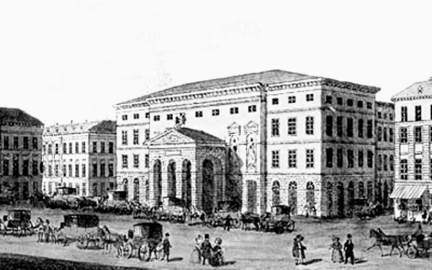
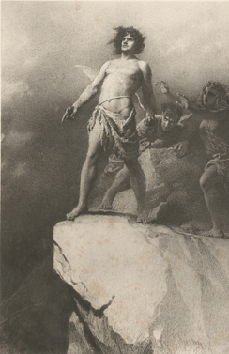
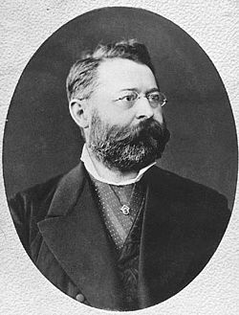
1883. Szeptember 21-én mutatták be először
A Nemzeti Színházban
Az ember
tragédiáját
Paulay Ede
rendezésében

Slide 3
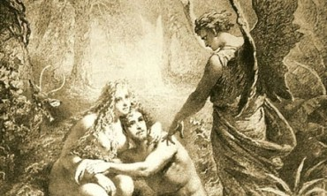
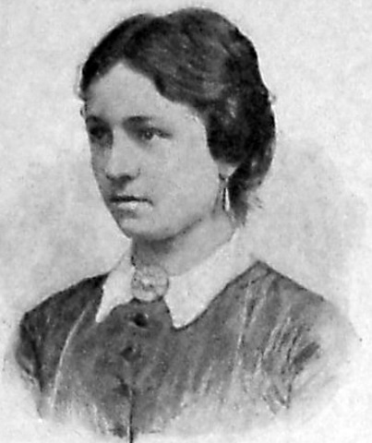
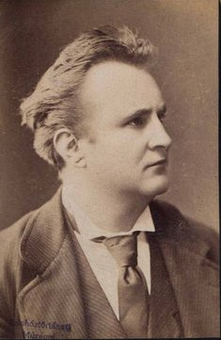
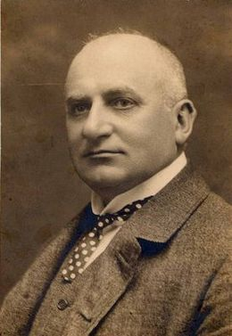
Főszereplők
Éva szerepében
Ádám szerepében
Lucifer szerepében
Jászai Mari
Nagy Imre
Gyenes László

Slide 4
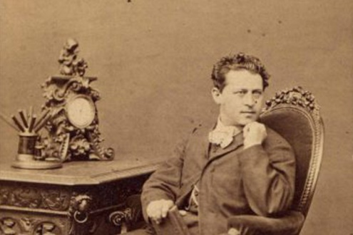
Paulay Ede
Színész, rendező, színészpedagógus, igazgató, fordító.
1836 március 12-én született. 1863 szeptember 1-től a Nemzeti Színház tagja haláláig. 1868-ban a Nemzeti Színház rendezőjévé nevezték ki. Első munkája a Hamlet. Később színpadra vitte a Bánk Bánt, Rómeó és Júliát, Szentivánéji álmot és Othellót. 1875-ben abba hagyja a színészetet. 1876-tól a Petőfi Társaság tagja volt. 1878-ban ő lett a Nemzeti Színház drámai igazgatója, majd főigazgatója haláláig. 1881-ben a király a Ferenc József-rend lovagkeresztje kitüntetést kapja.
1894 március 19-én hunyt el.

Slide 5
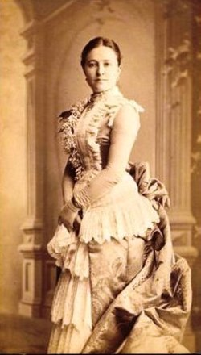
Jászai Mari
1850 február 24-én született Aszáron. Édesanyja korán meghalt. Öt évesen mostohaanyja és apja viselkedése miatt elment otthonról. Évekig szolgáló volt. Örömét az olvasásban lelte. Győrben járt elemi iskolába. Már ott megcsillant a tehetsége. Szolgált Pesten, Bécsben, majd markotányosnő volt a königgratzi csatában. Hősies viselkedésével és önfeláldozásával sebesültek életét mentette meg. Ezután visszaköltözött a szülői házba. 16 évesen megszökik és Hubay Gusztáv társulata után ment Székesfehérvárra, és statisztálni kezdett. 1872-ben lett tagja a Nemzeti Színháznak. Bemutatkozó előadásában Bánk Bán Gertrudisát játszotta. 1893-tól egy évig a Színművészeti Akadémián tanított. 1901-től a Nemzeti örökös tagja. Az első világháború alatt minden szabadidejét a sebesült katonák között töltötte és minden jövedelmét rájuk költötte. A Petőfi Társaság tagjává választották.

Slide 6
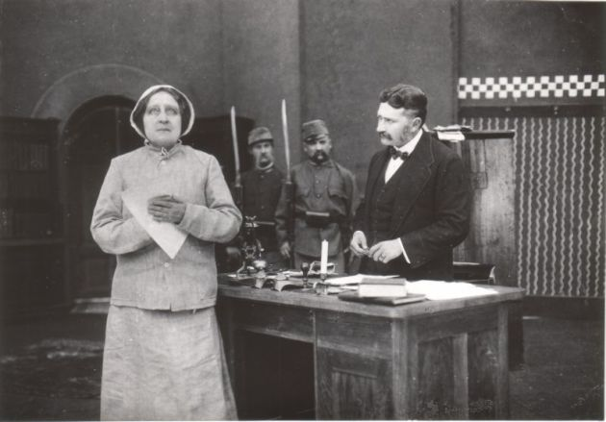
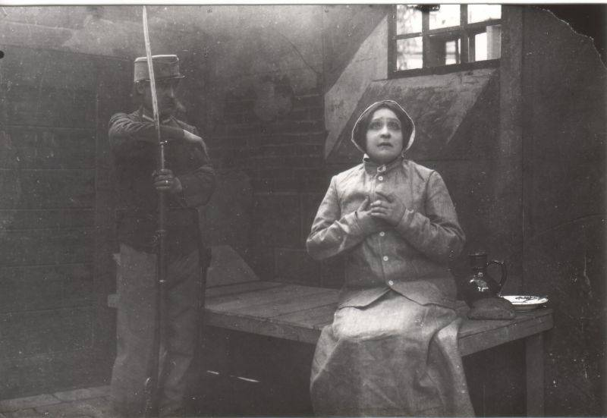
Őstehetség volt, ismereteit folyamatos tanulással mélyítette. Mindenekelőtt tragikus sorsú szerepekben tündökölt, Shakespeare nőalakjait, Antigonét, Lokasztét és Élektrát, Kleopátrát, Margit királynét, Lady Macbethet, Volumniát, Gonerilt, Konstanciát, a Rómeó és Júliában a dajkát és Capuletnét formálta meg kiemelkedő tehetséggel. Utolsó szerepe Gloucester özvegye volt a III. Richárdban. Tehetségesen és szívesen szavalta Petőfi Sándor verseit – például munkásoknak szervezett előadóesteken. Fordított is: Ibsen John Gabriel Borkman című művét az ő fordításában mutatta be a Nemzeti Színház. Összesen mintegy 300 szerepet játszott.
1926. október 5-én halt meg Budapesten és egy ország gyászolta őt.

Slide 7
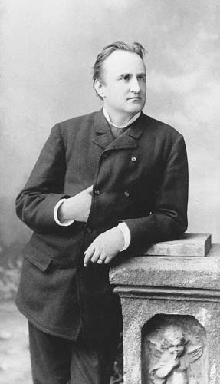
Nagy Imre
1849 november 1-én született Pesten. Szabadkán lépett fel először 1864-ben. Később Debrecenben játszott. 1870. február 15-én mutatkozott be a Nemzeti Színházban, ahol Álmost játszotta a Könyves Kálmán című drámában. 1870 április 1-én a Nemzeti Színház tagja lett. 1889-ben rendező lett. 1890-től pedig a Színiakadémia tanára volt. Festészettel is foglalkozott. 1892-ben egy budai előadáson megbetegedett és ezután súlyos idegbaj gyötörte. Nehezen gyógyult ki belőle. 1893. szeptember 5-én önkezével vetett véget életének pisztolyával.

Slide 8
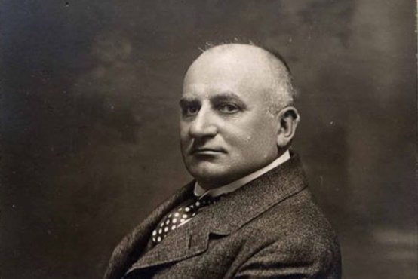
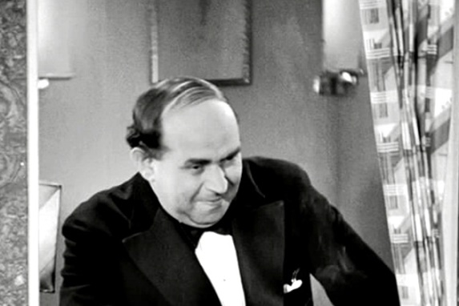
Gyenes László
1857 március 7-én Monostoron született. 1875-ben a Színiakadémia növendéke lett, ahol 1878-ban végzett. Már ott feltűnt mint másodéves, Angelo címszerepében. Még nagyobb figyelmet keltett egy év múlva a III. Richárdban, nagy kifejező képességről téve bizonyságot. Egy ösztöndíj keretében 1878 ősszén Párizsba költözött. Hazatérése után 1879-től 1882-ig Kolozsvárott lépett színpadra, majd 1882-ben szerződött a Nemzeti Színházhoz, amelynek 1909-ben örökös tagja lett. 1920 és 1924 között drámai gyakorlatot és beszédet oktatott a Színiakadémián. 1924 őszén influenzás lett, tüdőgyulladást kapott és egy héttel később a Vöröskeresztkórházban elhunyt. Gyenes László pályáját az öntudatos művészi munka, a szinte páratlan lelkiismeretesség és a gyökeres magyarság megnyilvánulásai jellemezték. Egyéniségéből hiányzott a szertelenkedési hajlam és valószínűleg ennek köszönhette, hogy bukásban egyetlenegyszer sem volt része, egész működése alatt.

